Slide 1
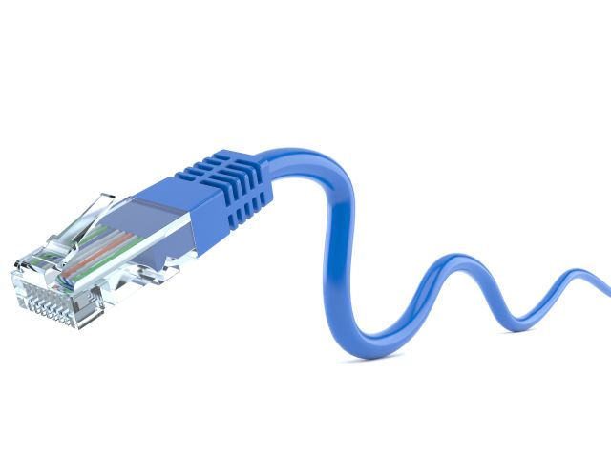
Ethernet
komunikacja ethernet z użyciem wyłącznie adresów MAC
Autorzy:
Mateusz Rzeszutko
Łukasz Hajec
Kraków, 2022
źródło: https://www.euro.com.pl/artykuly/wszystkie/artykul-zlacze-ethernet-co-to-jest-do-czego-sluzy-informacje.bhtml

Slide 2
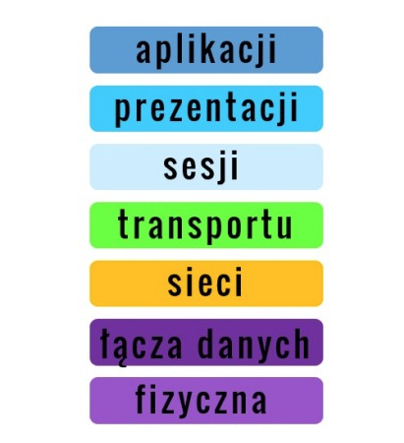
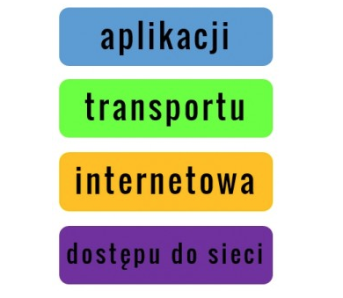
Modele warstwowe ISO/OSI i TCP/IP
źródło: https://pasja-informatyki.pl/sieci-komputerowe/model-tcp-ip-iso-osi/

Slide 3
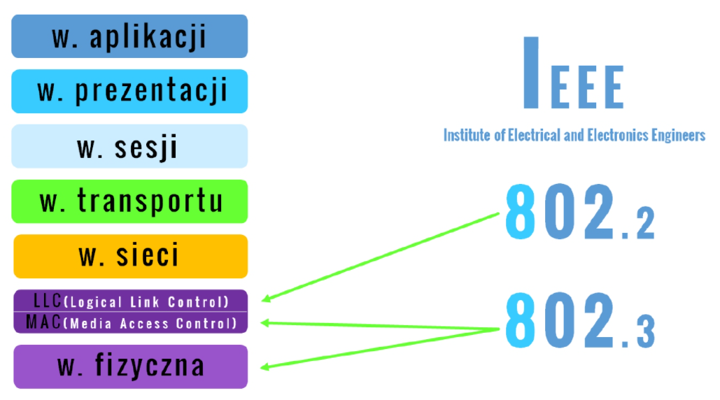
Ethernet
Ethernet to cały zbiór rozwiązań sieciowych, które implementowane są zarówno w warstwie łącza danych, jak również w warstwie fizycznej. Standard 802.2 odnosi się do funkcji związanych z podwarstwą LLC, 802.3 natomiast do podwarstwy MAC oraz do warstwy fizycznej modelu OSI.
Ethernet opisuje również format ramek i protokoły z dwóch najniższych warstw Modelu OSI.
źródło: https://pasja-informatyki.pl/sieci-komputerowe/ethernet/

Slide 4
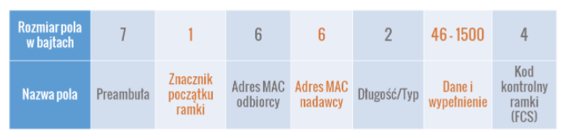
Ramka Ethernet
źródło: https://pasja-informatyki.pl/sieci-komputerowe/ethernet/

Slide 5
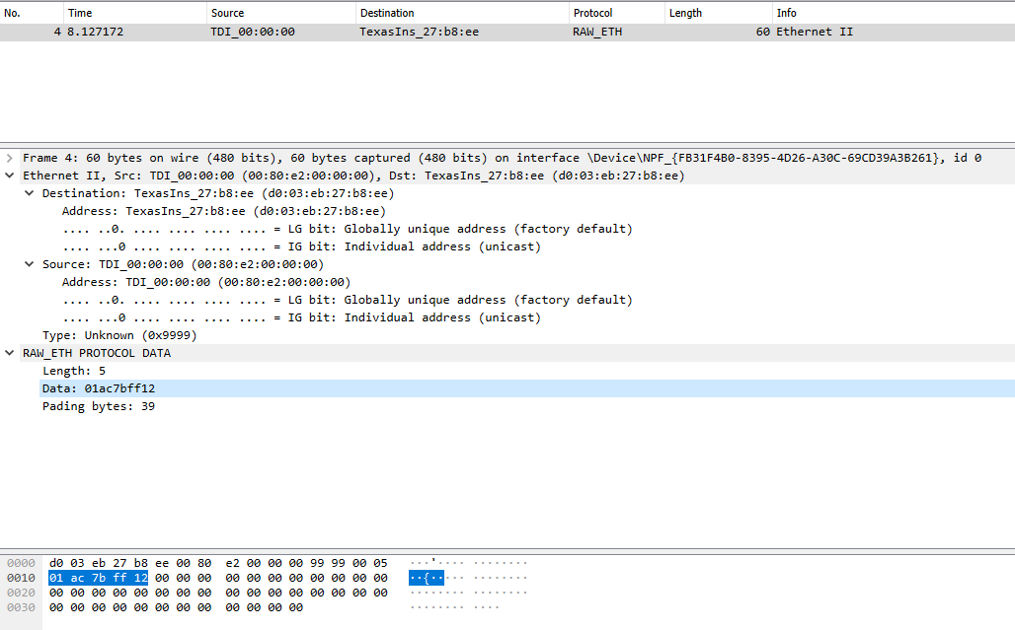
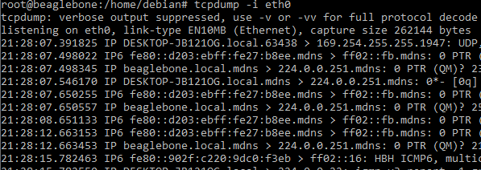
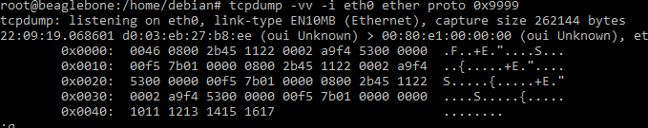
Analiza transmisji

Slide 6
Przebieg ćwiczenia
przedstawienie nawiązania komunikacji i wstępnej konfiguracji BeagleBoard oraz narzędzia tcpdump
przedstawienie tworzenia ramki Ethernet z użyciem skryptu w Python’ie
odczyt ramki z BeagleBoard na komputerze z oprogramowaniem WireShark
prezentacja biblioteki do odczytu i wysyłania ramek Ethernet na stm32
komunikacja Ethernet pomiędzy BBB a stm32 (Cube, tcpdump, python)

